Slide 1

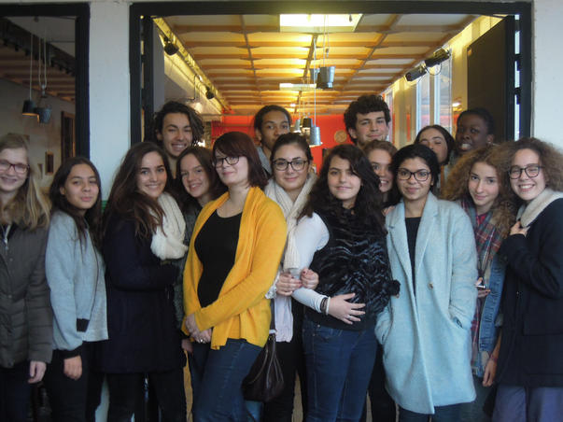
Culture et Service Civique en Normandie
Mardi 10 Octobre à l’IMEC
JOURNEE organisée en partenariat entre la :
DIRECTION REGIONALE et DEPARTEMENTALE de la JEUNESSE, DES SPORTS ET DE LA COHESION SOCIALE de NORMANDIE
et la
DIRECTION REGIONALE des AFFAIRES CULTURELLES de NORMANDIE

Slide 2
Qu’est-ce que le Service Civique ?
Les orientations ministérielles
La situation en Normandie
Les perspectives

Slide 3


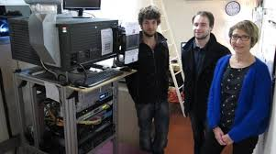
En bref…
L’engagement de Service Civique
Un engagement volontaire d’une durée de 6 à 12 mois pour tout jeune de 16 à 25 ans
L’accomplissement d’une mission d’intérêt général dans un des neuf domaines d’interventions reconnus prioritaires pour la Nation
Au moins 24 heures hebdomadaires
Le versement d’une indemnité prise en charge par l’État, et d’un soutien complémentaire, en nature ou argent, pris en charge par la structure d’accueil, pour un total de 580,55 euros net par mois
Un droit à un régime complet de protection sociale financé par l’État
Une mission pouvant être effectuée auprès d’organismes à but non lucratif ou de personnes morales de droit public, en France ou à l’étranger.

Slide 4





Les 9 domaines d’intervention possibles (1/2)
  Santé
  Exemple : sensibiliser les adolescents sur les conduites à risques
  Sport
  Exemple : accompagner dans leurs pratiques sportives des personnes ayant difficilement accès au sport.
  Développement international et action humanitaire
  Exemple : aider à la scolarisation d’enfants dans des pays en voie de développement
  Environnement
  Exemple : sensibiliser des enfants au tri des déchets
  Intervention d’urgence en cas de crise
  Exemple : aider à la reconstruction de sites endommagés par une catastrophe naturelle, accompagner les populations
Notes:
4

Slide 5




Le Service Civique, un engagement pour tous les 16-25 ans dans 9 domaines d’intervention reconnus prioritaires pour la Nation (2/2)
Culture et Loisirs
Exemple : favoriser l’accès de jeunes en difficulté à des activités culturelles
Éducation pour tous
Exemple : sensibiliser les enfants à la science en mettant en place des ateliers scientifiques
Mémoire et citoyenneté
Exemple : participer à de grands chantiers de restauration de sites historiques...
  Solidarité
  Exemple : offrir aux personnes âgées ou isolées une aide dans la vie quotidienne…
Notes:
5

Slide 6

Toute mission de Service Civique doit respecter 3 grands principes :
Accessibilité
Mixité Sociale
Non substitution

Slide 7

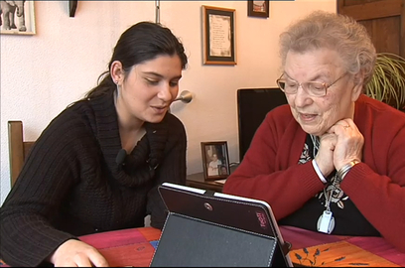
1 - Accessibilité
  Le contenu des missions doit être défini de manière à les rendre accessibles à tous les jeunes
  Des pré-requis en termes de formation, de compétences particulières, d’expériences professionnelles ou bénévoles préalables ne peuvent être exigés
2 - Mixité Sociale
  Le Service Civique doit être un vecteur de lien social, qui permette au volontaire de vivre et d’offrir une expérience de mixité sociale
  Les volontaires doivent essentiellement assurer des fonctions d’accompagnateur, d’ambassadeur ou de médiateur accomplissant des tâches de sensibilisation, de pédagogie, d’accompagnement ou d’écoute
  Ces tâches doivent être principalement réalisées sur le terrain et au contact du public auquel s’adresse l’organisme d’accueil

Slide 8
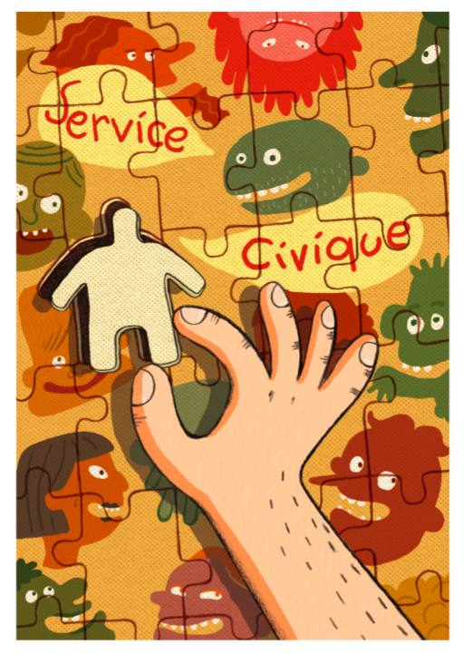
3 - Non-substitution à l’emploi
  Les missions des volontaires doivent être complémentaires de l’activité des salariés et bénévoles des structures qui l’accueillent sans s’y substituer
  Le volontaire ne peut être indispensable au fonctionnement courant de l’organisme, la mission confiée au volontaire doit s’inscrire dans un cadre d’action distinct des activités quotidiennes de la structure qui l’accueille
  Les missions de Service Civique doivent permettre d’expérimenter ou de développer de nouveaux projets au service de la population, de démultiplier l’impact d’actions existante
Le volontaire n’est pas soumis à un lien de subordination mais à un lien de coopération pour la mise en œuvre d’une mission d’intérêt général.

Slide 9



Le statut du volontaire pendant la mission
Le statut de volontaire en Service Civique est un statut particulier : il n’est ni salarié, ni bénévole. A ce titre, la relation qui le lie à la structure qui l’accueille n’est pas une relation de subordination, mais une relation de collaboration
Cumul avec une autre activité : Il est possible d’accomplir sa mission de Service Civique tout en étant salarié ou étudiant, sous réserve d’être en mesure de cumuler ses différents emplois du temps
Statut vis-à-vis de Pôle Emploi : Le versement des allocations chômage est suspendu pendant toute la durée de la mission de Service Civique et reprend à la fin de la mission. Le Service Civique ne compte pas pour les droits au chômage.
Notes:
N. B : le Service Civique peut être cumulé avec un emploi, des études ou toute autre activité

Slide 10
Qu’est-ce que le Service Civique ?
Les orientations ministérielles
La situation en Normandie
Les perspectives

Slide 11
Le programme national Citoyens de la culture : Objectifs Généraux
Favoriser l’accès de tous à la culture
Personnes en situation de handicap, de grande exclusion,
Personnes âgées,
Personnes en situation d’isolement familial, géographique, social,
Jeunes en difficulté.
Mettre la culture au service des valeurs républicaines
Lutte contre l’intolérance et le racisme,
Liberté de la presse et de la création,
Indépendance de l’information en démocratie,
Valorisation du français comme langue commune et langue partagée.

Slide 12
Le programme national Citoyens de la culture :
Les 4 thématiques retenues
Culture et loisirs
Éducation pour tous
Mémoire et citoyenneté
Solidarité

Slide 13
Le programme national Citoyens de la culture :
Les domaines et lieux de mission
Bibliothèques / Médiathèques
Musées et Monuments
Lieux ressources de culture et de mémoire
Architecture, Urbanisme, Cadre de Vie
Culture scientifique et technique
Archéologie (chantiers de fouilles)
Archives
Arts vivants (réseaux labellisés)
Cinéma (s) et audiovisuel
Médias

Slide 14
Le programme national Citoyens de la culture :
Contenus de missions
Appui :
aux équipes de médiation et de communication dans ou hors les murs,
aux équipes chargées de projets ou actions d’éducation artistique et culturelle.
Participation :
à la réalisation et à l’animation de séances en public,
au développement des actions de sensibilisation à la qualité du cadre de vie.
Soutien :
à l’appropriation par les publics des services numériques culturels.
Portage :
de livres ou de documents aux personnes à mobilité réduite.

Slide 15
Qu’est-ce que le Service Civique ?
Les orientations ministérielles
La situation en Normandie
Les perspectives

Slide 16
Répartition des missions par thématiques
Dans la région, la thématique Culture et loisirs se place 4^{è} dans l’Orne et l’Eure
et 3^{è} dans les autres départements.
Au niveau national, cette thématique se situe au 3^{è} rang (18%),
les deux premières étant Solidarité (26,5%) et Éducation pour tous (24%).

Slide 17
Les missions « Culture » et « Communication »
Thématique Culture et Loisirs pour + de 95% des missions (628).
Accueil relevant majoritairement d’associations (134).
Concentration des missions dans 6 associations (35%).
Sous-représentation :
- structures labellisées du spectacle vivant,
- cinémas Art et Essai,
- services d’archives,
- musées,
- bibliothèques-médiathèques,
- villes et pays d’art et d’histoire.

Slide 18
Qu’est-ce que le Service Civique ?
Les orientations ministérielles
La situation en Normandie
Les perspectives

Slide 19
Les perspectives
Vous accompagner dans votre démarche d’accueil :
- Vous aider dans la procédure d’agrément : fiche de présentation
générale, fiche mission …
- Vous transmettre le guide d’accueil par courrier électronique
- Vous renseigner sur les coordonnées de l’équipe régionale
de développement du service civique

